Slide 1
Image, Print and Manuscript in Early Modern Cologne
Krisztina Péter

Slide 2
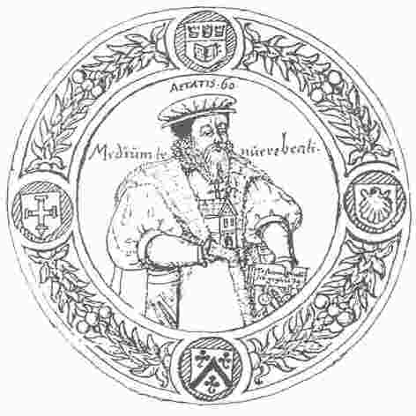
Hermann von Weinsberg
(1518-1597)

Slide 3
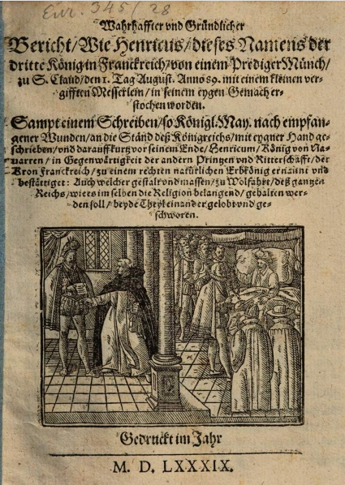

Slide 4
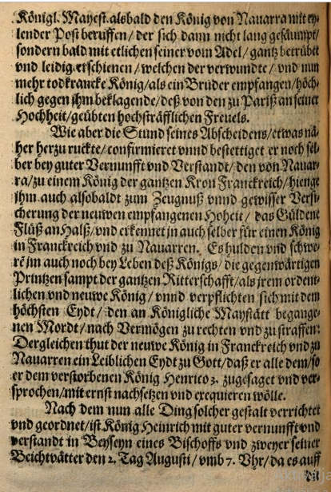
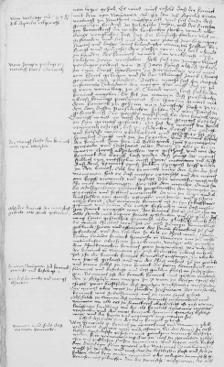

Slide 5
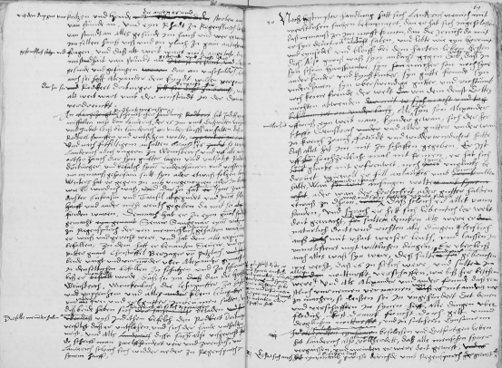

Slide 6
Discours, wahrhaftige Erzehlung, wie Henricus III., König in Frankreich, von einem Münch, Jacob Clemens genannt, d. 1. Aug. 1589 ist erstochen worden. Verlegung Petri Cesaree: Basel, 1589. [VD 16 ZV 19129]

Slide 7
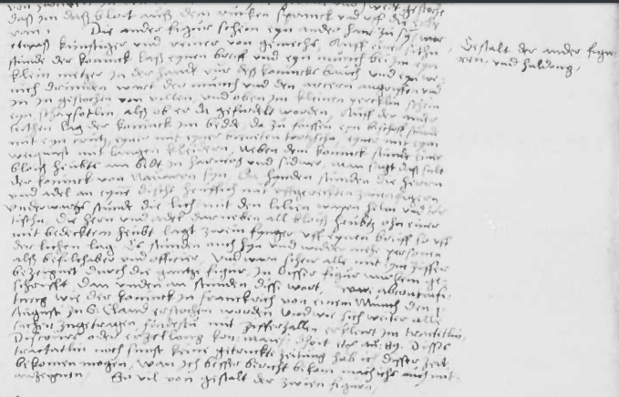

Slide 16
Thank you for your attention!

